Slide 1
SQL Set Operators
Bases de Datos Relacionales

Slide 2
Temas
Union
Intersect
Except (minus)

Slide 3
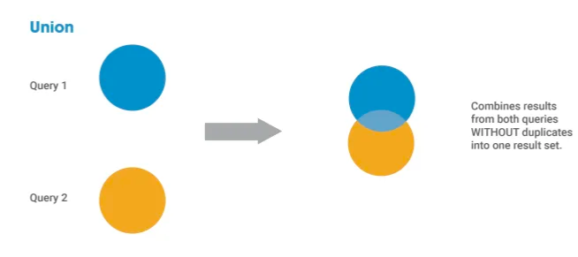
UNION
El operador toma dos conjuntos y devuelve la unión de esos conjuntos.
El operador responde afirmativamente a las preguntas OR para una o ambas partes de la pregunta.

Slide 4
Reglas
Cada instrucción SELECT debe tener el mismo número de columnas. (misma aridad)
Los campos utilizados en cada instrucción SELECT deben tener los mismos tipos de datos correspondientes, lo que significa que deben ser iguales.

Slide 5
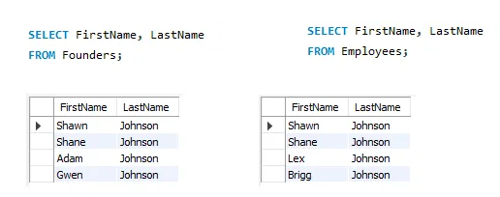
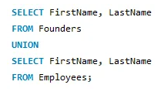
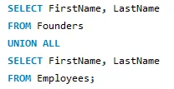
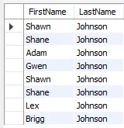
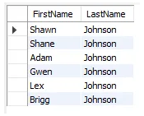
UNION UNION ALL
Consultas independientes
Liste el nombre y apellido de los fundadores o empleados
Resultado

Slide 6
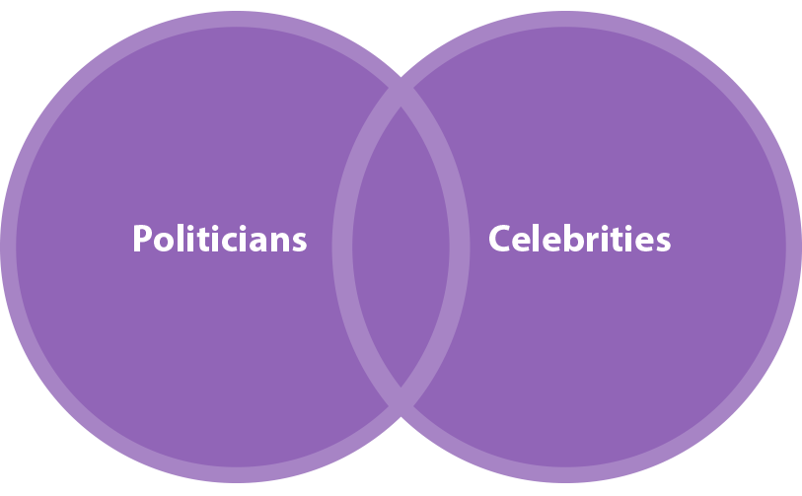
UNION
celebrities
politicians
ID | PERSON
1 | Obama
2 | Lady Gaga
3 | Beyoncé
D | PERSON
1 | Obama
2 | Bernie Sanders
SELECT PERSON FROM POLITICIANS
UNION
SELECT PERSON FROM CELEBRITIES
PERSON
Obama
Bernie Sanders
Lady Gaga
Beyoncé

Slide 7
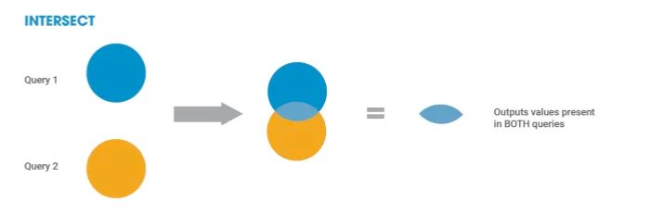
INTERSECT
El operador toma dos conjuntos y devuelve los registros comunes.
El operador responde afirmativamente a las preguntas AND para ambas partes de la pregunta.

Slide 8


INTERSECT
Consultas independientes
Liste el nombre y apellido de los fundadores que son también empleados
Resultado

Slide 9
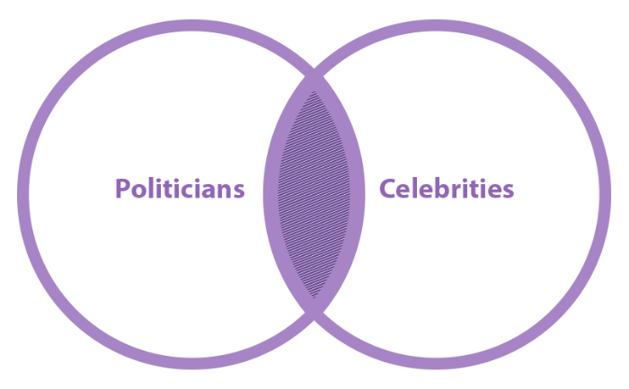
INTERSECT
celebrities
politicians
ID | PERSON
1 | Obama
2 | Lady Gaga
3 | Beyoncé
D | PERSON
1 | Obama
2 | Bernie Sanders
SELECT PERSON FROM POLITICIANS
INTERSECT
SELECT PERSON FROM CELEBRITIES
PERSON
Obama

Slide 10
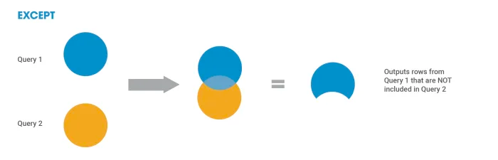
EXCEPT (MINUS)
El operador toma dos conjuntos y devuelve los registros que se encuentran en un conjunto NOT IN incluidos en otro conjunto.

Slide 11


EXCEPT (MINUS)
Consultas independientes
Liste el nombre y apellido de los fundadores que no son empleados , esto es, son sólo fundadores.
Resultado

Slide 12
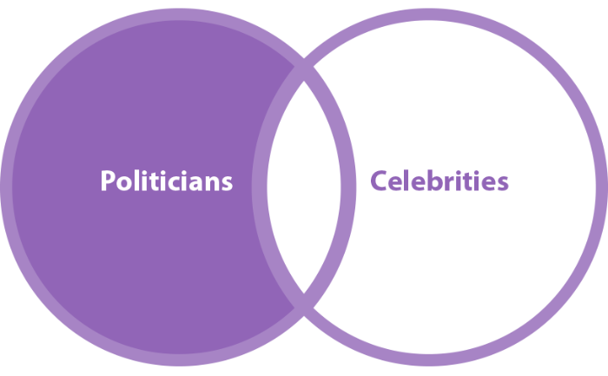
EXCEPT (MINUS)
celebrities
politicians
ID | PERSON
1 | Obama
2 | Lady Gaga
3 | Beyoncé
D | PERSON
1 | Obama
2 | Bernie Sanders
SELECT PERSON FROM CELEBRITIES
MINUS
SELECT PERSON FROM POLITICIANS
PERSON
Lady Gaga
Beyoncé
SELECT PERSON FROM POLITICIANS
MINUS
SELECT PERSON FROM CELEBRITIES
PERSON
Bernie Sanders

Slide 13
JOIN vs INTERSECT
Las consultas INTERSECT pueden escribirse como JOIN ya que el JOIN busca los registros que se encuentran en ambas tablas.
SELECT PERSON FROM POLITICIANS
UNION
SELECT PERSON FROM CELEBRITIES
SELECT p.PERSON
FROM POLITICIANS p, CELEBRITIES c
WHERE p.PERSON = c.PERSON

